Slide 1
ALFA - BETA TESTLERİ

Slide 2
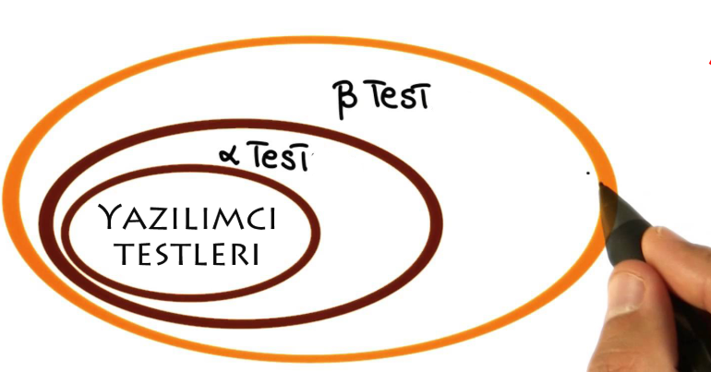
Alfa-Beta Testleri
Alfa ve Beta testleri en genel manada birer kullanıcı gereksinimli yazılım testleridir. Yazılım geliştirme sürecinin de önemli bir parçasıdır.

Slide 3

Kullanıcı Gereksinimli Testler
Kullanıcı Kabul Testi: Kullanıcının sistemi test edip, gereksinimleri karşılayıp karşılamadığının incelenmesini sağlar.

Slide 4
Kullanıcı Kabul Testi
Ürünün kullanıcılar tarafından kontrol edilerek, ihtiyaçların eksiksiz ve doğru bir şekilde karşılandığından emin olunmasını sağlayan önemli enstrümanlardan biridir.
Odak noktası geliştirme ekibi değil, ekip dışı kişilerdir ve sistem testlerinde olduğu gibi birincil önceliği “kusur bulmak” değildir.

Slide 5
Kullanıcı Gereksinimli Testler
Alfa Testi: Kullanıcı geliştirme merkezine çağrılır. Geliştiriciler programı kullanır ve program hakkında not alır ya da kullanıcı işlemleri gerçekleştirir.
Beta Testi: Kullanıcılara beta versiyon dağıtılır ve test etmesine izin verilir. Kullanıcılar sistemi inceler,herhangi bir sorun bulduğunda geliştiriciye bildirir.

Slide 6
Alfa-Beta Testlerinin Karşılaştırılması
Alfa testine uygulamayı geliştiren developer ve test mühendisleri katılırken Beta testine çoğunlukla “real customer” katılır. Beta testinin daha az hatalı olmasını beklenir.
Alfa Testi ürünün gereksinimlerinin karşılanıp karşılanmadığını test ederken , Beta Testi ürünün marketlenebilir bir ürün olduğunun testidir.

Slide 7
Alfa-Beta Testlerinin Karşılaştırılması
Alfa Testi organization (kuruluş) içerisinde iken Beta Testi organization dışındadır.
Alfa Testi White-Black test kategorisi altında yer alırken Beta Testi Black Test kategorisi altında yer alır.

Slide 8
White-Box Testler
Uygulamanın kodunu temel almaktadır. Kodun koşullarını, alanlarını ve açıklamalarını temel alır.
Testi yapan kişi sorunlu kısmı bulmak için kodu incelemelidir.

Slide 9
Black-Box testler
Test kod ya da tasarım ile ilgilenmez. Gereksinim ve fonksiyonellik üzerinedir.
Fonksiyonelliğe uygun veri seçimine ve seçilen verinin programın normal ve ya anormal davranış gösterimini izleme temeline dayanır.

Slide 10
Alfa-Beta Testlerinin Karşılaştırılması
Alfa Testi bazen bağımsız test takımı(Independent Test Team) tarafından test edilirken Beta Testi öyle değildir. Alfa testi markete , topluma açık değildir. Beta Testi açıktır.
Alfa Testi uygulamanızı Beta’ya hazırlarken Beta Testi uygulamanızı üretim ortamına hazırlar.

Slide 11
Dinlediğiniz için teşekkürler…

